Slide 1
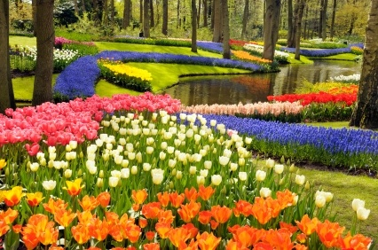
শুভেচ্ছা

Slide 2

শিক্ষক পরিচিতি
নামঃশিল্পী রানী নাথ
সহকারী শিক্ষক।
প্রতাপগঞ্জ সরকারী প্রাথমিক বিদ্যালয়।

Slide 3
শ্রেনী-পঞ্চম
বিষয়- বাংলাদেশ ও বিশ্বপরিচয়

Slide 4

পাঠ-জলবায়ু এবং দুর্যোগ
পাঠ্যাংশ- নদী ভাঙ্গন

Slide 5

শিখন ফল-
নদী ভাঙ্গন মোকাবেলায় ইতিবাচক ভূমিকা গ্রহন করবে।
পরিবেশের উন্নয়ন ও সংরক্ষনে কার্যকরী ভূমিকা রাখতে পারবে।

Slide 6

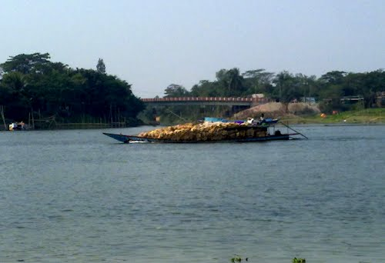
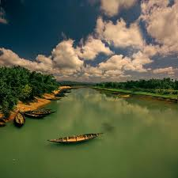
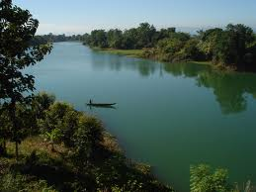
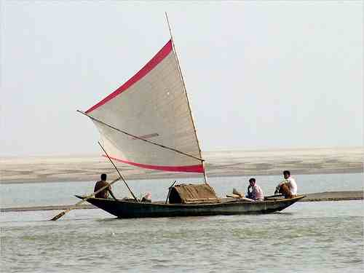
আবেগ সৃষ্টি -

Slide 7
পাঠ শিরোনাম
নদী ভাঙ্গন

Slide 8
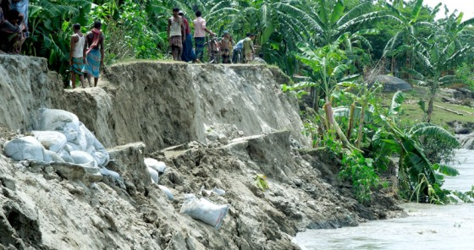
নদী ভাঙ্গন

Slide 9
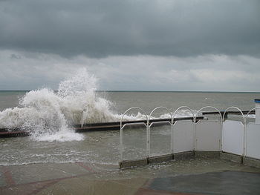

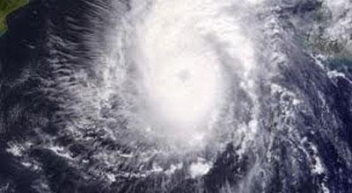
জোয়ার ভাটা
জলোচ্ছাস ভূমিকম্প

Slide 10
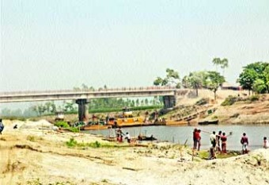
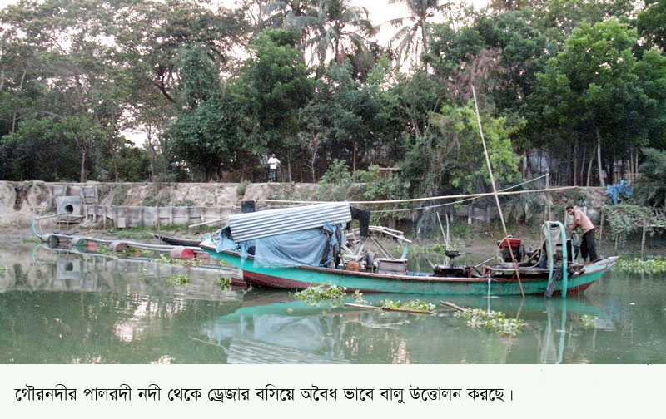
নদী থেকে বালু উত্তোলন

Slide 11
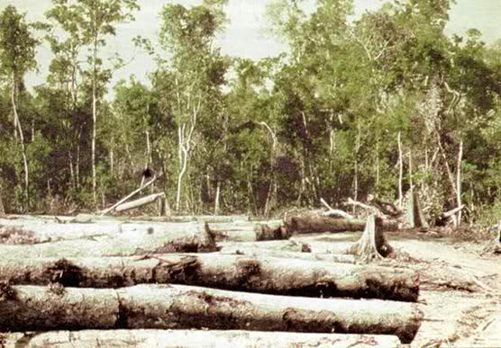
নদীর তীরে গাছ কাটা

Slide 12
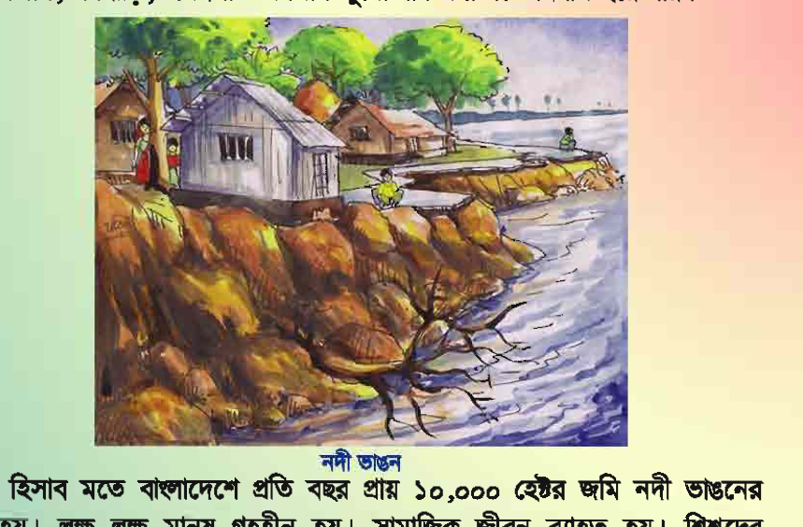
নদী ভাঙ্গন

Slide 13
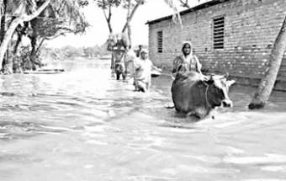
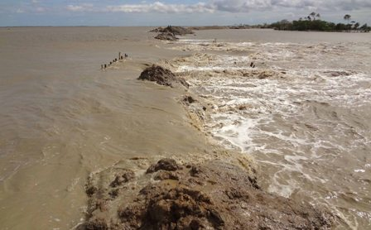

বন্যা
বন্যায় নদী ভাঙ্গন

Slide 14
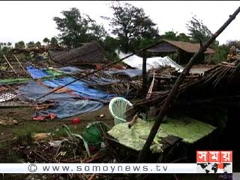
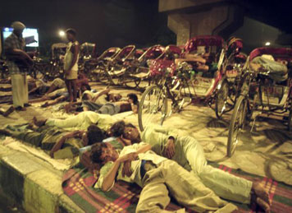
গৃহহীন মানুষ

Slide 15
দলীয় কাজ-
১। নদী ভাঙ্গনে প্রাকৃতিক ও মানব সৃষ্ট কারন গুলোর তালিকা তৈরি কর।
প্রাকৃতিক কারন
মানবসৃষ্ট কারন

Slide 16
পাঠ্য বইয়ের সাথে সংযোগ-
ছাত্র ছাত্রীরা নিচু স্বরে পড়বে ।

Slide 17

মূল্যায়ন
১। নদী ভাঙ্গনের প্রাকৃতিক কারন গুলো কি কি তা লিখ?
২। বাংলাদেশে প্রতি বছর কত হেক্টর জমি নদী ভাঙ্গনের শিকার হয়?
৩।নদীতে যাদের ঘর বাড়ি ভেঙ্গে যায় তাদের কি কি সমস্যা হয়?

Slide 18
বাড়ির কাজ
নদী ভাঙ্গনে মানব সৃষ্ট কারন গুলো কী কী তা
ব্যাখ্যা কর ?

Slide 19
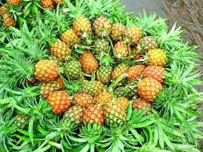
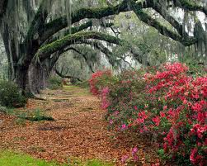
ধন্যবাদ

